Slide 1
ЦОС
Подборка российских сервисов

Slide 2
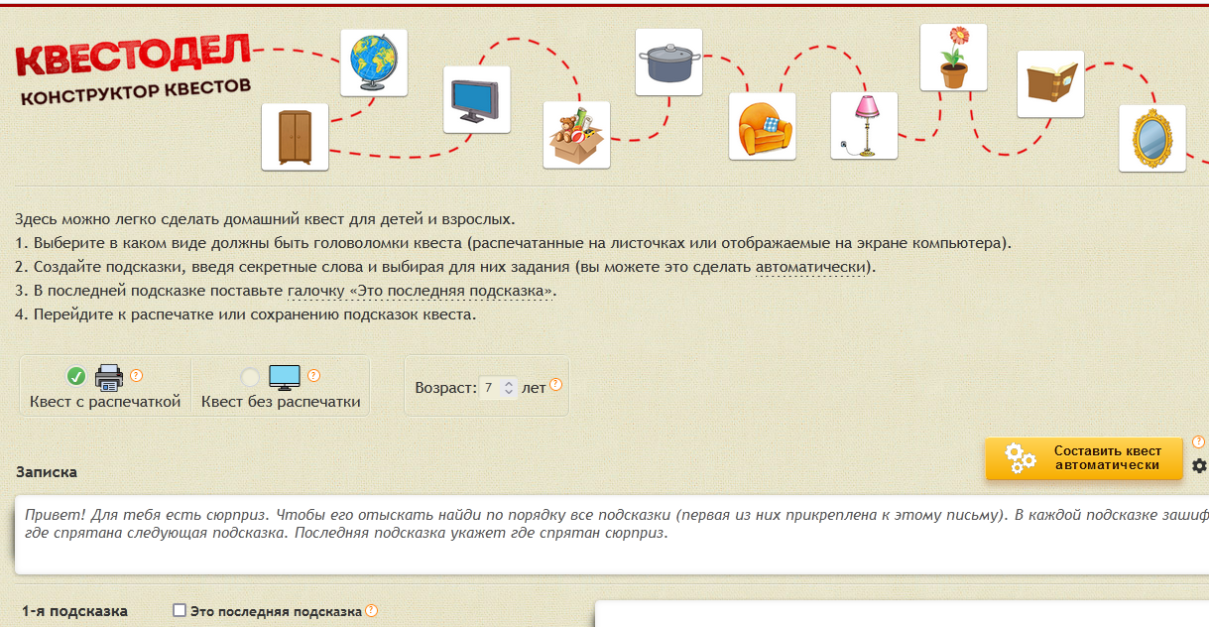
Квестодел http://kvestodel.ru/
Здесь можно легко сделать квест для детей и взрослых. 1. Выберите в каком виде должны быть головоломки квеста (распечатанные на листочках или отображаемые на экране компьютера). 2. Создайте подсказки, введя секретные слова и выбирая для них задания (вы можете это сделать автоматически). 3. В последней подсказке поставьте галочку «Это последняя подсказка». 4. Перейдите к распечатке или сохранению подсказок квеста.

Slide 3
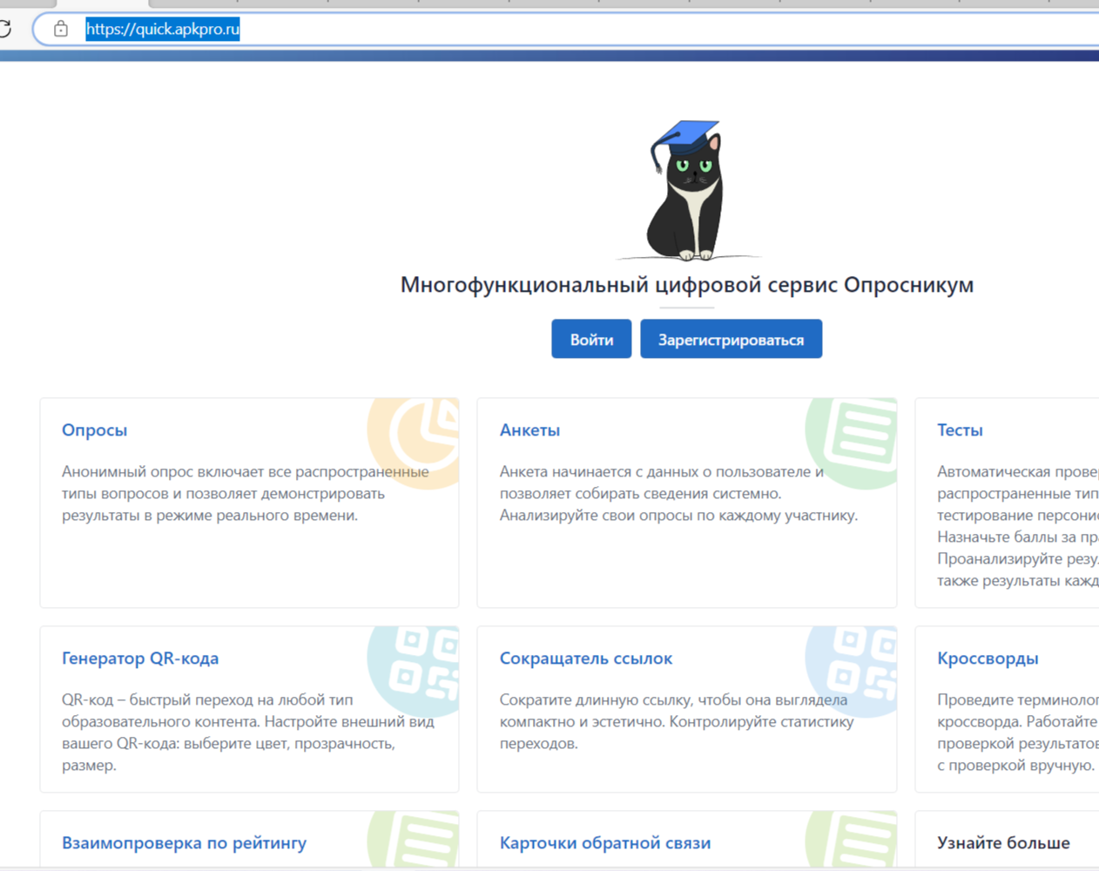
Создание форм, опросов, анкет, тестов, кроссвордов и т.д. сервис бесплатный, простой в использовании, требует регистрации https://quick.apkpro.ru/
Опросникум
(Школа минпросвещения россии)

Slide 4
Фабрика кроссвордов https://puzzlecup.com/crossword-ru/
Позволяет генерировать кроссворд по списку слов или начертить сетку кроссворда самостоятельно, в том числе используя слова из предложенного словаря. Можно работать без регистрации. Обучающимся можно работать самостоятельно.

Slide 5
Хрономер http://hronomer.ru/
Позволяет определять хронометраж печатного текста (пользователь вставляет скопированный печатный тест, сервис показывает сколько времени нужно на его прочтение). Регистрация не требуется.

Slide 6
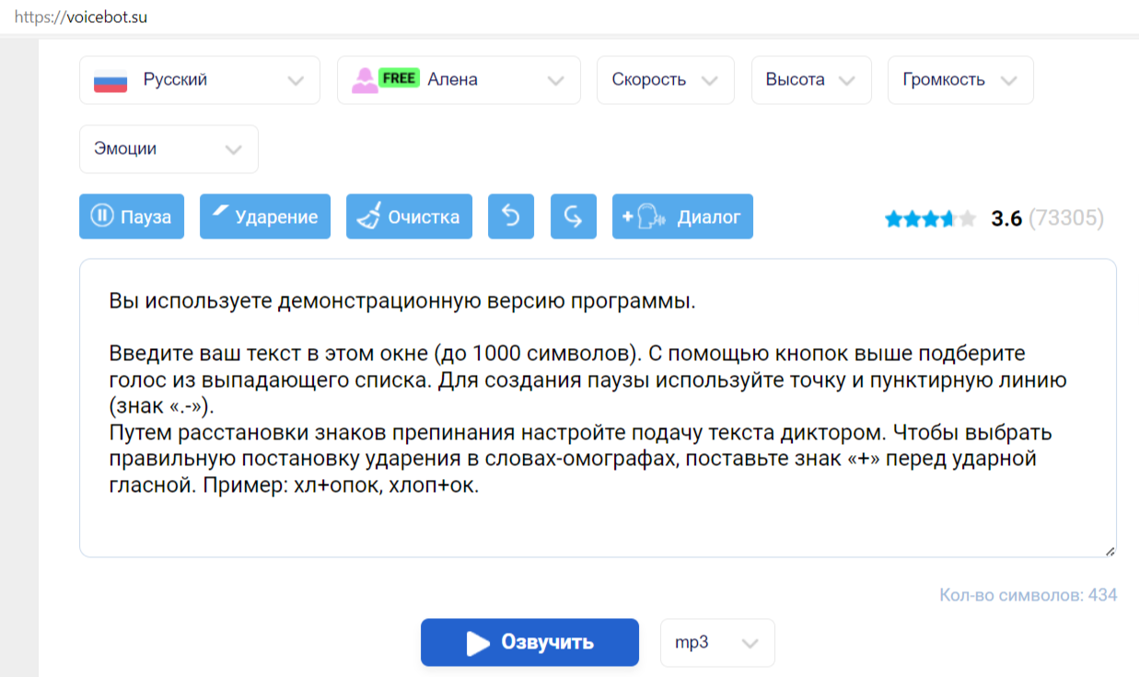
Озвучка текста онлайн, синтезатор речи от VoiceBot.su

Slide 7
Банк тестов https://banktestov.ru/
Содержит готовые тесты и позволяет создавать свои онлайн-тесты. Всего два типа вопрос – одиночный и множественный выбор. Есть возможность добавлять изображения. Нет ограничения по времени. Позволяет получить аналитику ответов.

Slide 8
Конструктор тестов https://konstruktortestov.ru/
Содержит готовые тесты на сообразительность, IQ, зрение, знания правил дорожного движения, и т.д. Позволяет создавать простой тест (вопросы: одиночный и множественный выбор), блиц-тест (при выборе ответа сразу отображается верный ответ) и тест личности. Учитель создаёт классы с учениками, ученикам назначаются логины и пароли. Есть возможность добавлять изображения. Нет ограничения по времени. Позволяет получить аналитику ответов. Требуется регистрация.

Slide 9
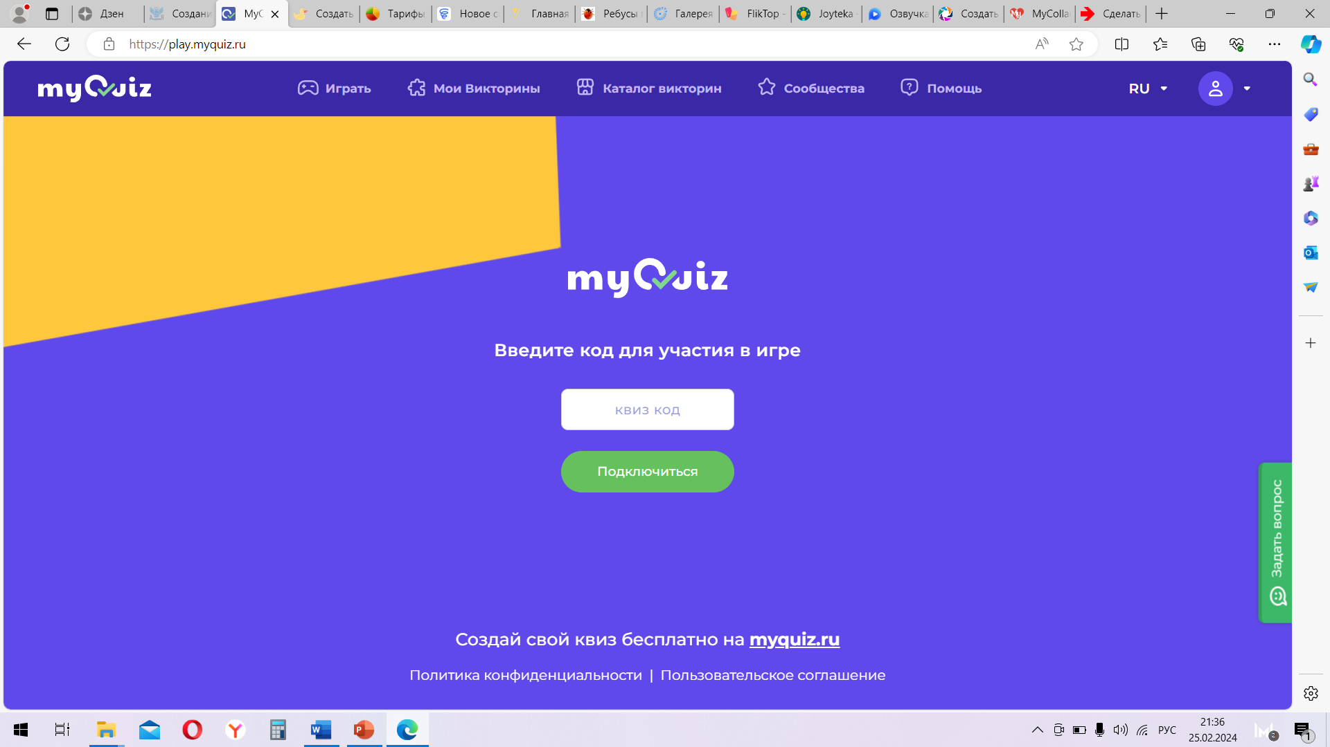
MyQuiz https://myquiz.ru/
Позволяет создавать и проводить онлайн викторины одновременно до 35 игроков. В бесплатном режиме доступно 4 типа вопросов: вопрос с вариантами ответом, открытый вопрос, голосование, изображение как ответ на вопрос. До 35 игроков бесплатно. Требуется регистрация.

Slide 10
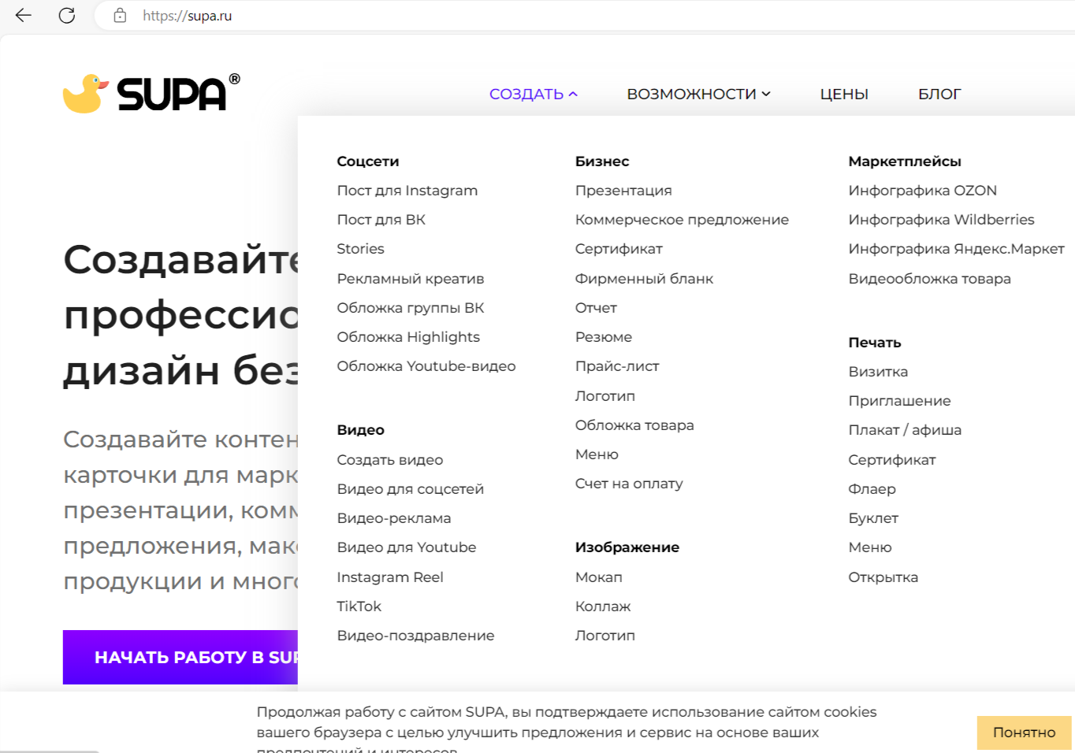
Supa https://supa.ru/
Создание профессиональных дизайнов без навыков: контента для соцсетей, картинок (коллажи, логотипы, обложки для видео или сообщества VK), документов, презентаций, макетов для печатной продукции, видео и др.

Slide 11
Core https://coreapp.ai/
Платформа для создания дистанционных уроков, викторин. Бесплатно неограниченное количество уроков. Требуется регистрация, есть авторизация через Google.

Slide 12
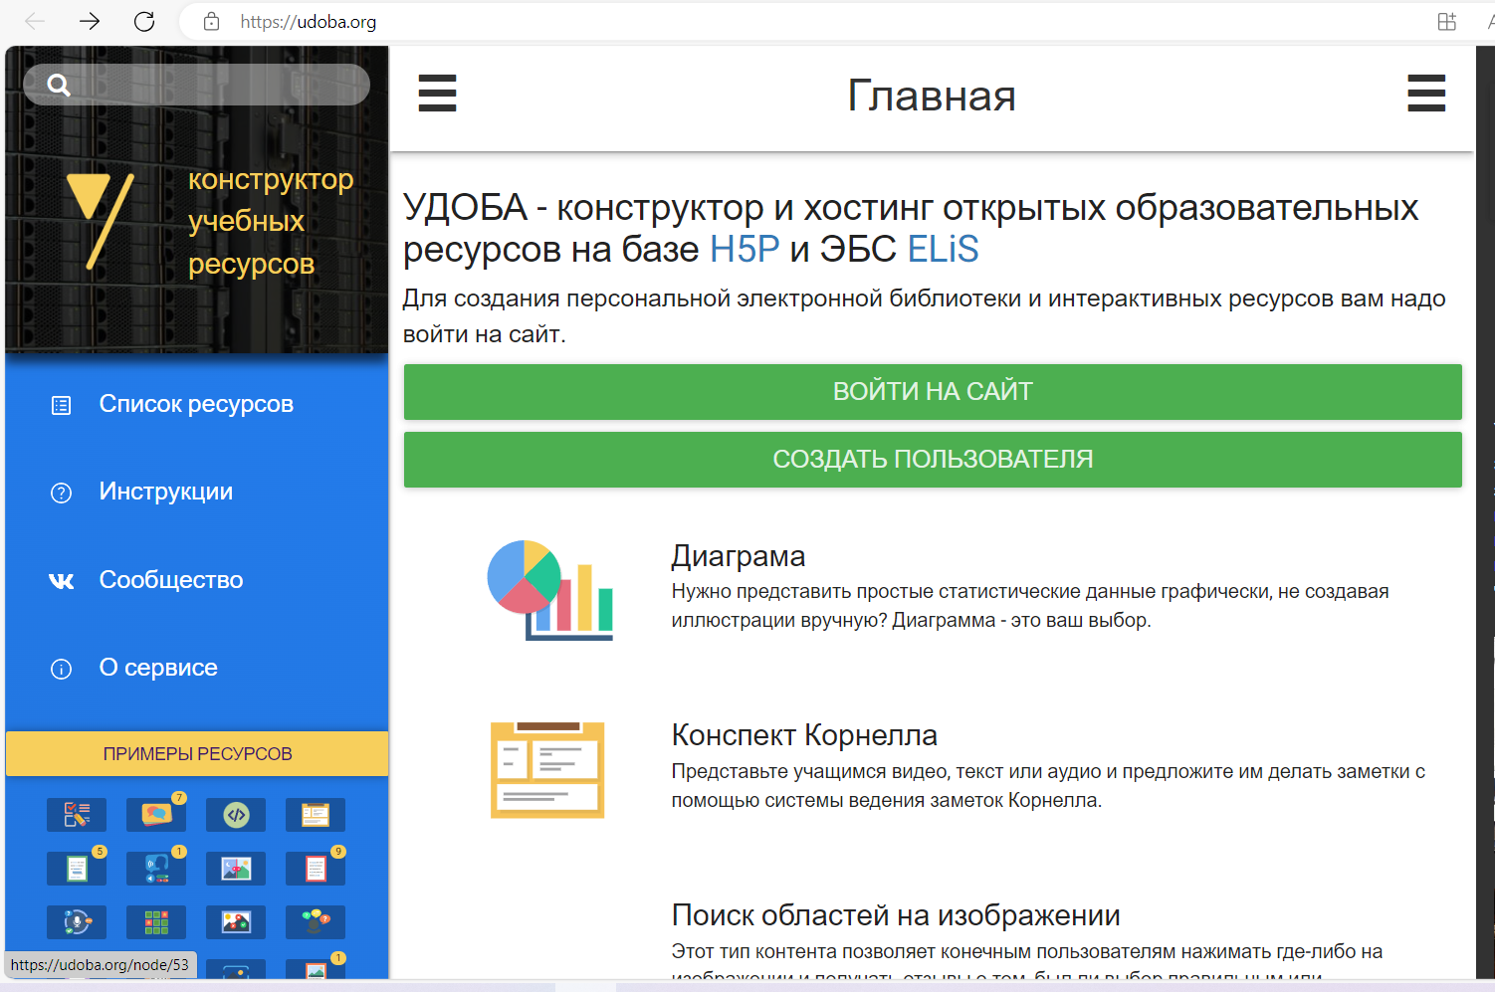
Удоба - бесплатный конструктор образовательных ресурсов (udoba.org)
Конструктор и хостинг открытых образовательных ресурсов для создания персональной электронной библиотеки и интерактивного контента. Позволяет создавать задания очень разнообразного и интересного формата.

Slide 13
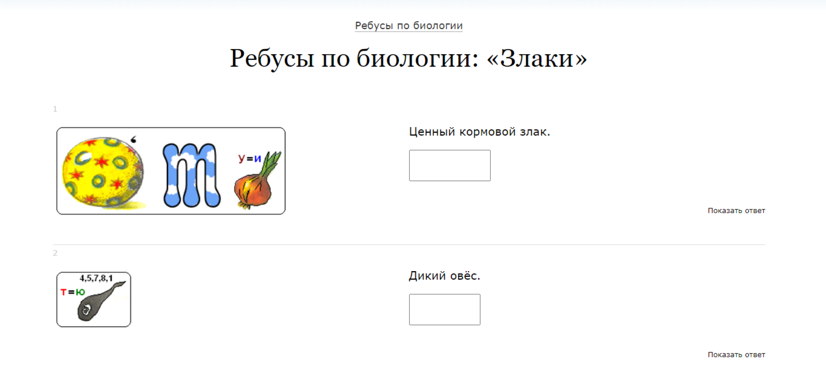
Кроссворды по биологии (biouroki.ru)

Slide 14
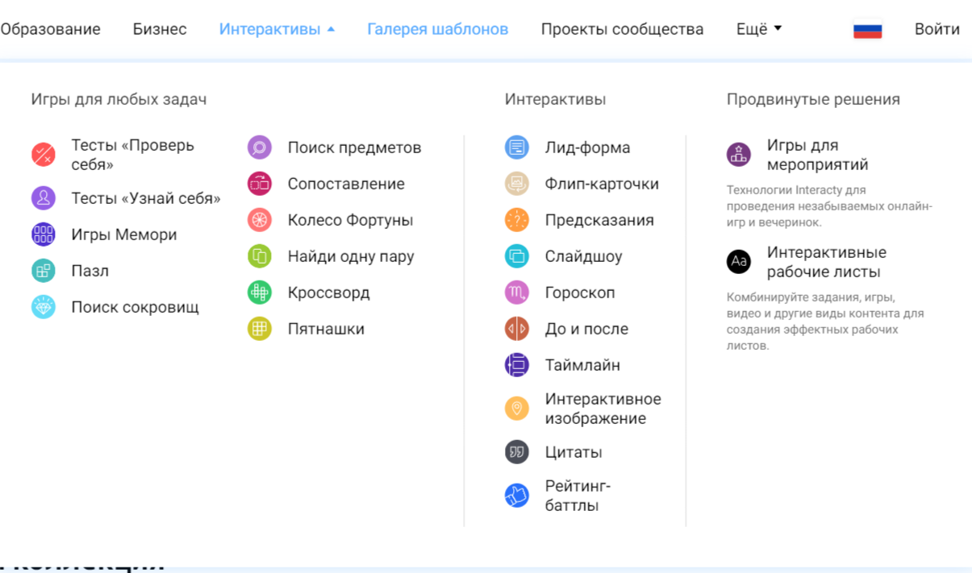
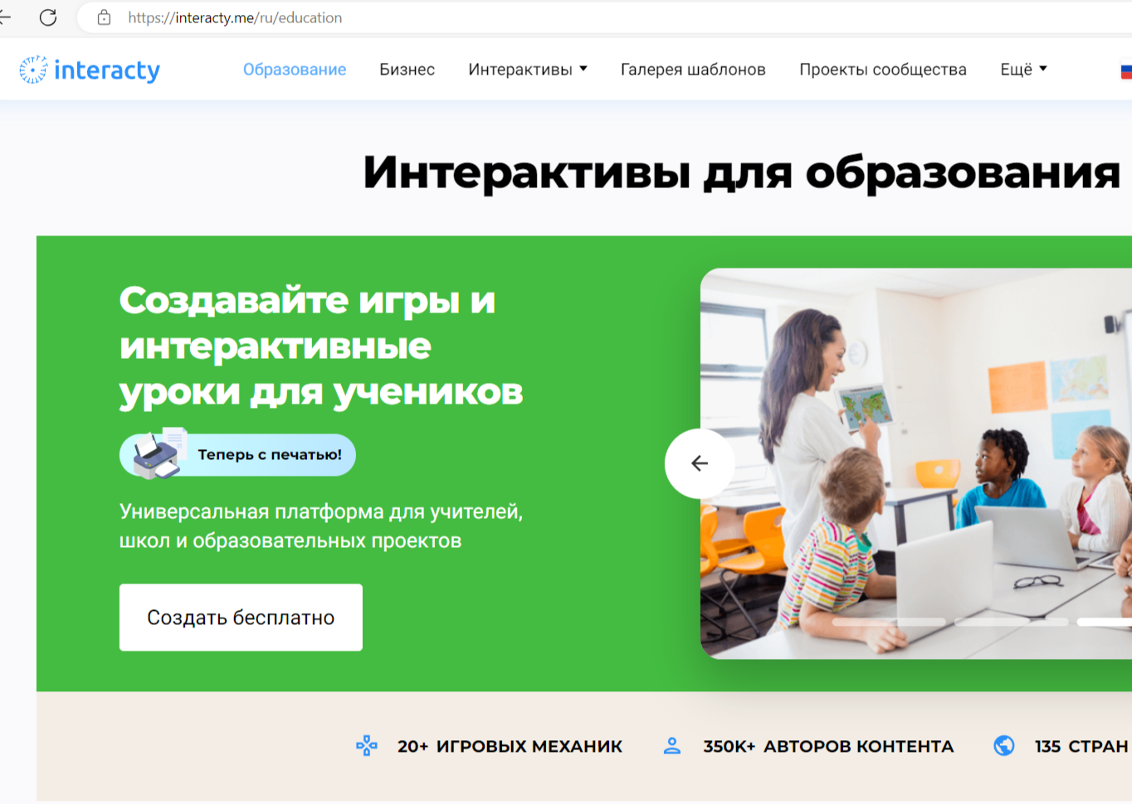
Interacty https://interacty.me/ Создавайте игры и интерактивные уроки, которые нравятся ученикам.

Slide 15
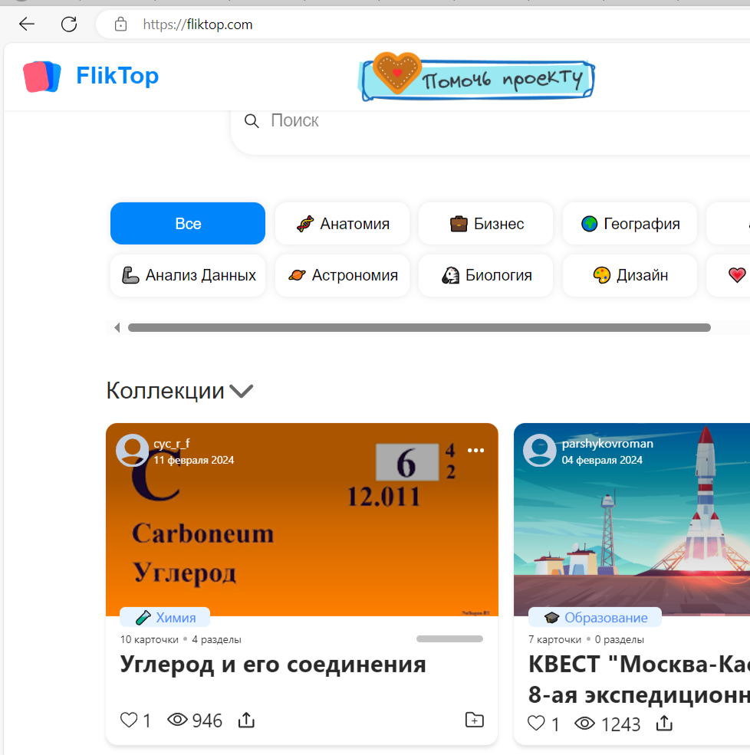
FlikTop —
это российский онлайн-сервис для использования и создания разнообразного интерактивного контента. С помощью сервиса FlikTop можно создавать:
тесты,
игры,
коллекции документов,
слайд-шоу и презентации,
текстовые статьи и лонгриды в формате сторителлинга,
одностраничные сайты,
интерактивные онлайн-доски,
интерактивные уроки и даже курсы.

Slide 16
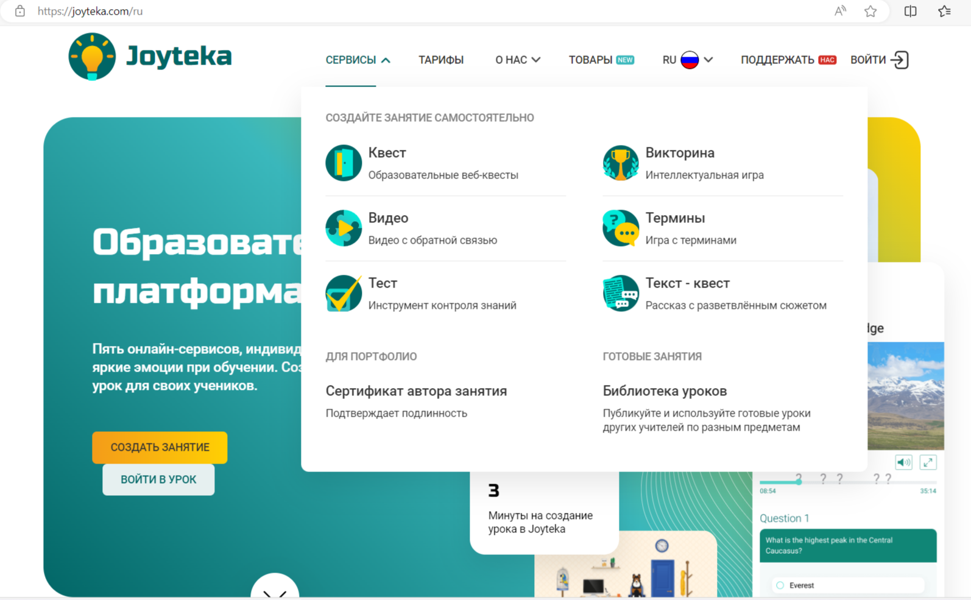
Joyteka ttps://joyteka.com/ru
Образовательная платформа для создания квестов, викторин, тестов, видео с обратной связью, игр с терминами.
Бесплатно 20 уроков.

Slide 17
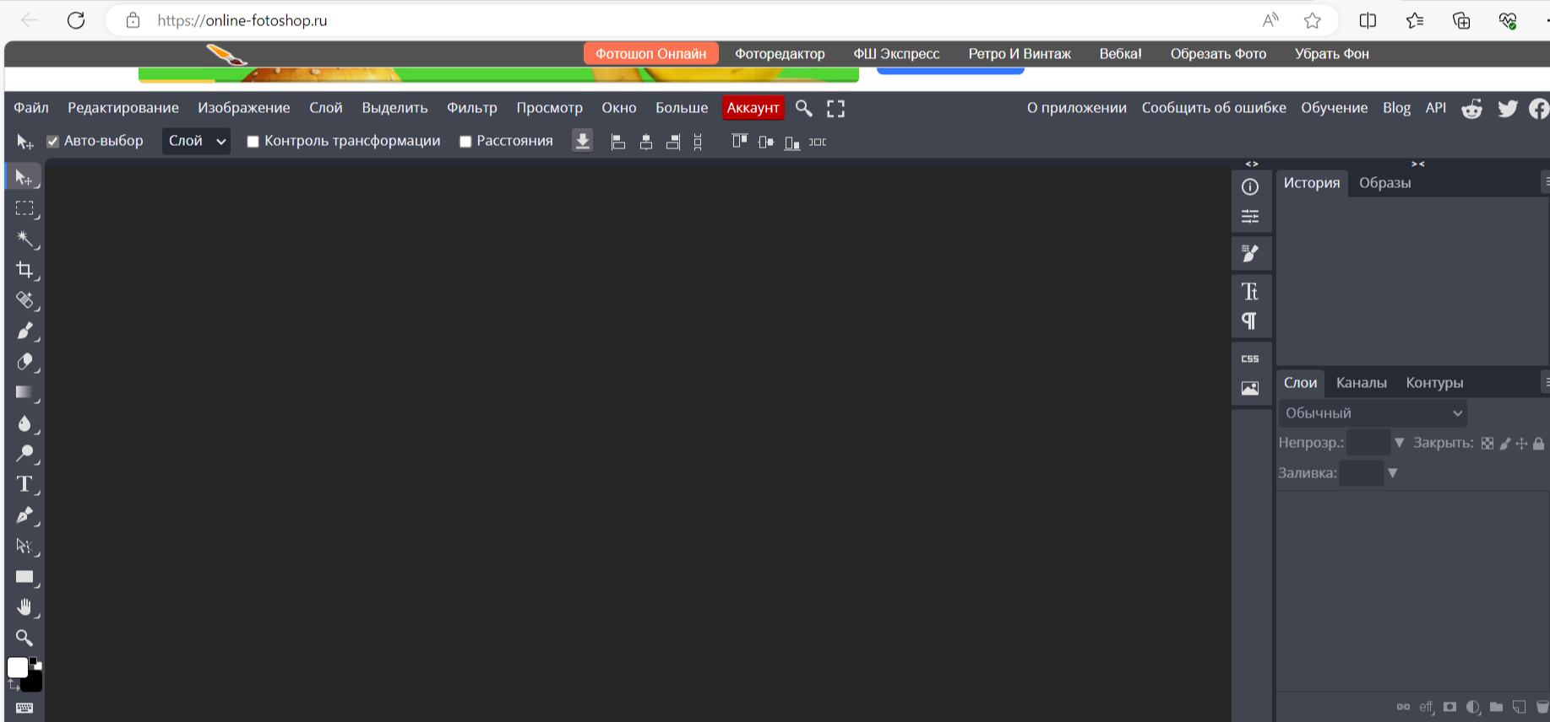
Фотошоп онлайн - бесплатный фоторедактор на русском 2024 online-fotoshop.ru

Slide 18
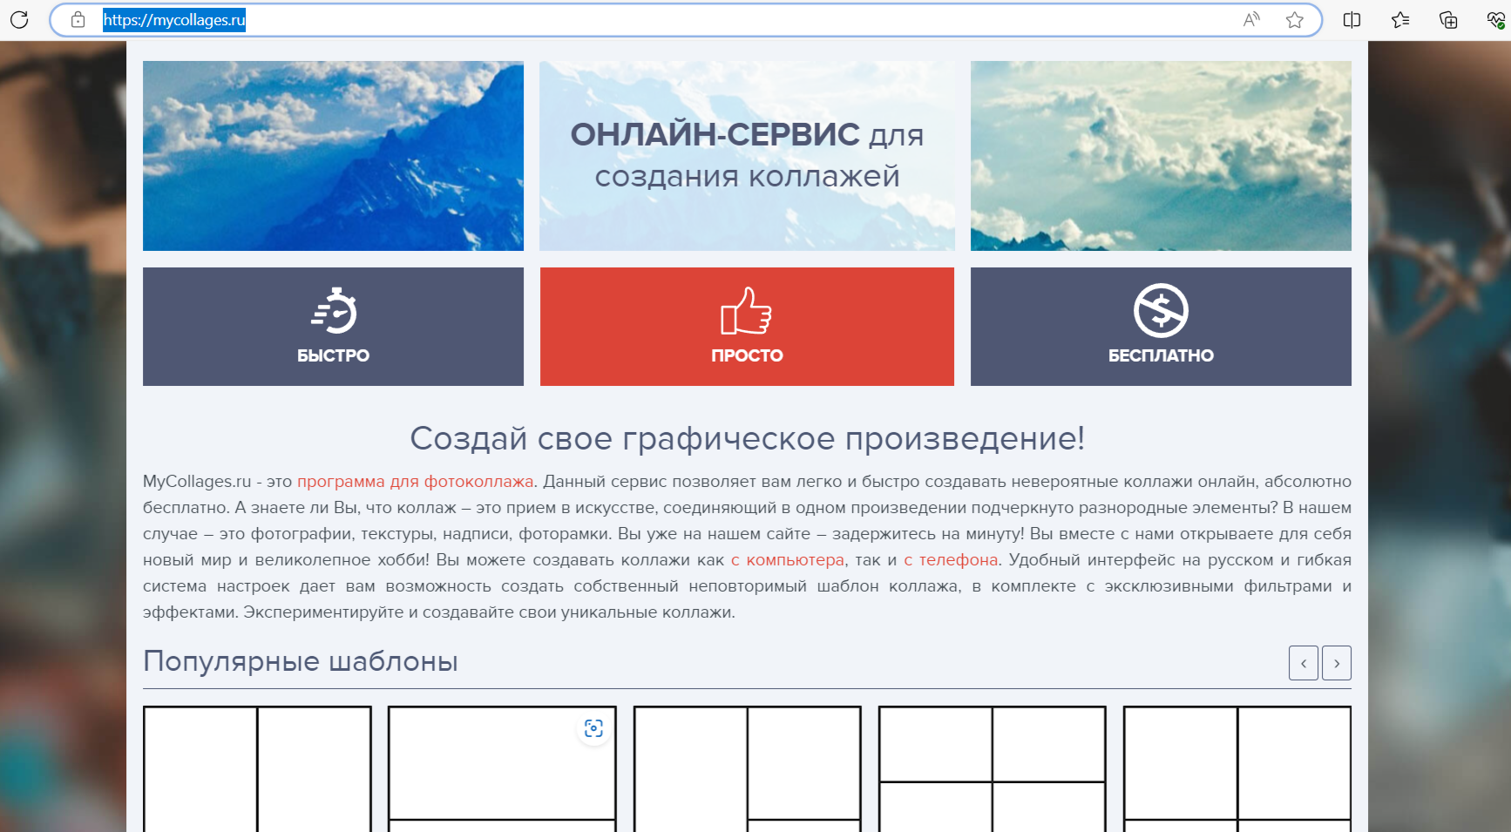
MyCollages: Cделать коллаж онлайн бесплатно mycollages.ru

Slide 19
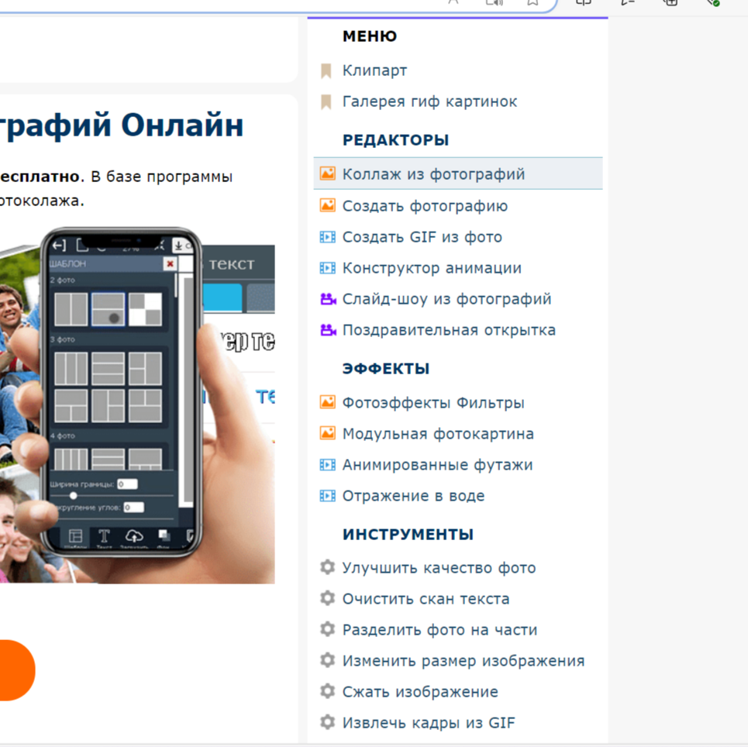
Создать коллаж из фотографий онлайн бесплатно (progif.ru)

